Slide 1
Đọc mở rộng theo chủ đề

Slide 2
Hoạt động 1
Chia sẻ về bài viết ngắn
Bảng kiểm
Nội dung kiểm tra | Đạt/ chưa đạt
Đoạn văn đủ các phần mở đầu, nội dung chính và kết thúc.
Miêu tả được đặc điểm của cây hoa/ con vật
Chia sẻ được lí do yêu thích cây hoa/ con vật đó
Bày tỏ tình cảm, cảm xúc
Có ít nhất một trong các biện pháp ẩn dụ, nhân hóa, hoán dụ

Slide 3
Hoạt động 2
Thực hành đọc - Hướng dẫn học sinh đọc mở rộng
01
Tìm hiểu về tác giả, tác phẩm
02
Hình thức ghi chép và cách kể chuyện

Slide 4
01
Tìm hiểu về tác giả, tác phẩm

Slide 5
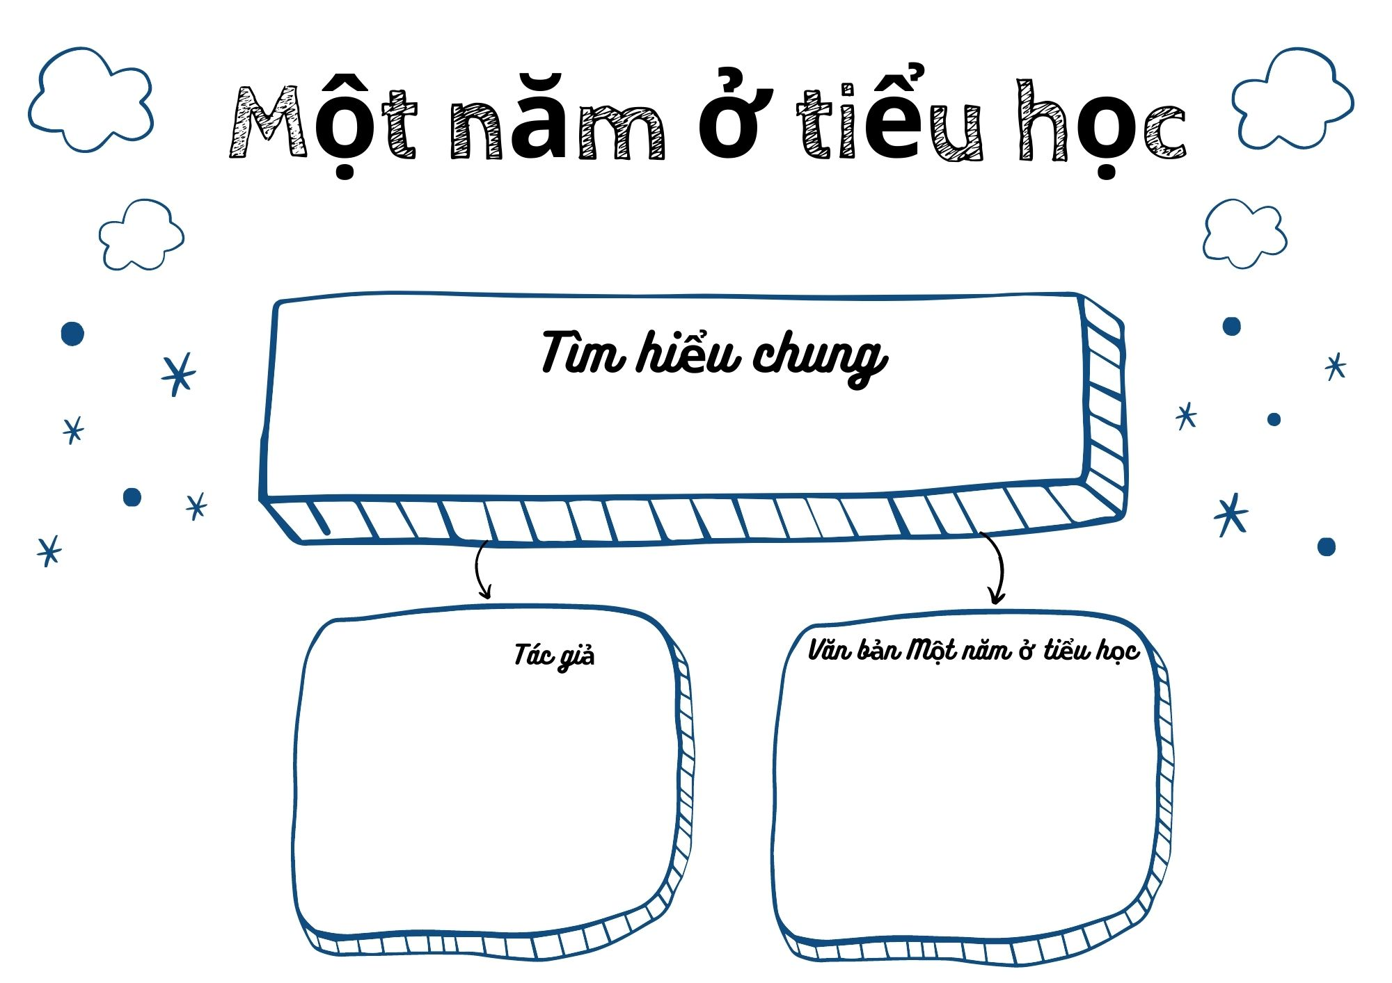

Slide 6
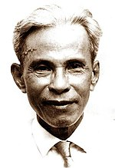
1. Tìm hiểu về tác giả, tác phẩm
a) Tác giả
Nguyễn Hiến Lê (1912 – 1984)
Ông là học giả, nhà văn, dịch giả, nhà ngôn ngữ học, nhà giáo dục và hoạt động văn hóa độc lập Việt Nam.
Các tác phẩm chính: Hồi kí Nguyễn Hiến Lê, Đắc nhân tâm (dịch), Quẳng gánh lo đi mà vui sống (dịch), Các cuộc đời ngoại hạng (dịch)…

Slide 7
1. Tìm hiểu về tác giả, tác phẩm
b) Văn bản “Một năm ở tiểu học”
1. Tác phẩm thuộc thể loại hồi kí.
2. Sử dụng ngôi thứ nhất (lời kể của tác giả - xưng “tôi”).
3. Văn bản chia làm 3 phần

Slide 8
1. Tìm hiểu về tác giả, tác phẩm
b) Văn bản “Một năm ở tiểu học”
3. Văn bản chia làm 3 phần
Phần 1
Từ đầu … phồng ở trước bụng.
→Mẹ trong hồi ức
Phần 2
Tiếp … đổi cuối khác:
→Những kỉ niệm một năm ở tiểu học
Phần 3
Còn lại
→Cảm xúc và suy nghĩ của tác giả.

Slide 9
02
Hình thức ghi chép và cách kể chuyện

Slide 11
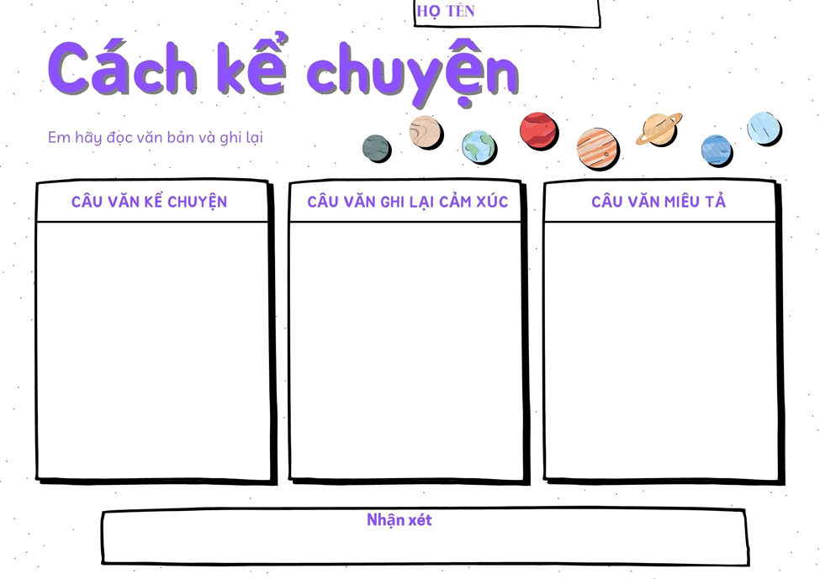

Slide 12
2. Hình thức ghi chép và cách kể chuyện
a) Hình thức ghi chép
Đi học đều, không trốn học, nhưng về trễ
Cùng bạn thơ thẩn trên bờ đê tìm cỏ gà, bắt dế
Các chuỗi sự kiện
Tối tối, chơi ở cột đồng hồ
Tối chạy nhảy, bắt cào cào, bươm bướm
Ra bờ sông leo trèo, nói chuyện đến chín, mười giờ tối
→ Ghi chép theo trình tự thời gian

Slide 13
2. Hình thức ghi chép và cách kể chuyện
b) Cách kể chuyện
Câu miêu tả
Câu văn kể chuyện
Câu văn bộc lộ cảm xúc
+ Nhìn tàu thuyền đậu san sát trên mặt nước loang loáng chỗ sáng, chỗ tối
+ Chơi ở cột đồng hồ - một cột sắt cao khoảng ba thước, trên trên có một đồng hồ, lớn như đồng hồ chợ Bến Thành
…
+ Mẹ tôi đi làm từ sáng sớm..của chúng tôi được
+ Mùa đông, tôi không ra dường chơi được…
+ Tôi vẫn đi học đều đều
…
+ Biết lo về thân phận của mình
+ Tôi đã bỏ phí rất nhiều thời gian, đáng tiếc thật

Slide 14
Luyện tập

Slide 15
Luyện tập
Hoàn thiện các câu sau:
1. Một năm ở Tiểu học kể lại chuỗi sự việc mà tác giả là người .........
2. Đó là sự việc có thật diễn ra tại ………… , gắn với quãng đời ………
của
3. Nhân vật xưng “tôi”, người kể chuyện ngôi , là …………… trong tác phẩm và hình bõng của tác giả Nguyễn Lê Hiến ngoài đời.
4. Văn bản có sự kết hợp giữa kể chuyện với … ,và …
…….
kể chuyện
quá khứ
………..
thơ ấu
…….
nhân vật “tôi”
…….
……
nhân vật chính
thứ nhất
…….
……..
…….
biểu cảm
miêu tả

